Slide 1
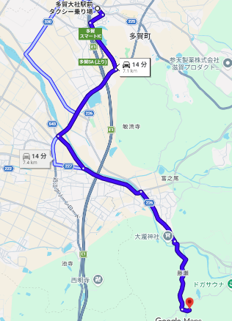
ニッセイ多賀の森 ルート
ニッセイ多賀の森周辺の地図
アクセス
・近江鉄道多賀線 多賀大社駅から車約15分
・多賀大社駅前より国道307号に出て、犬上川を
渡り、県道227号を左折
・滋賀ＹＭＣＡ風の谷キャンプ場方面に向かい、
途中の左手に看板あり

